Slide 1
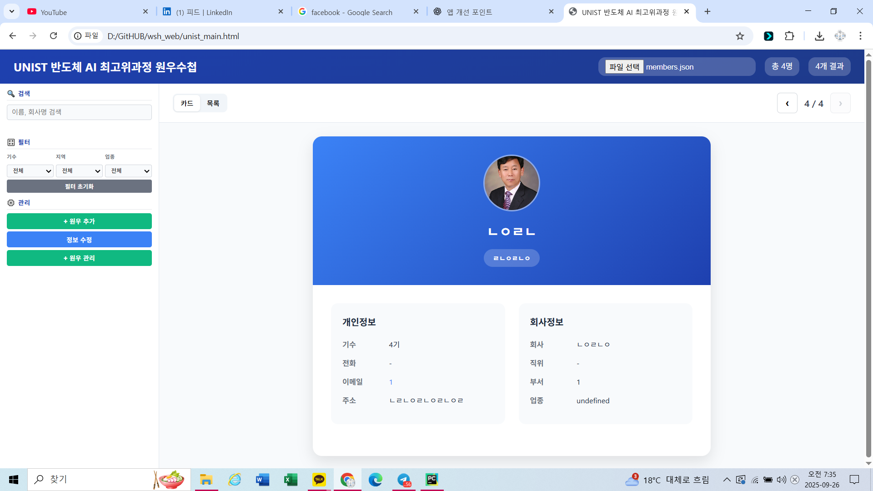
unist_main.html
members.json 선택
원우관리 페이지로 이동

Slide 2
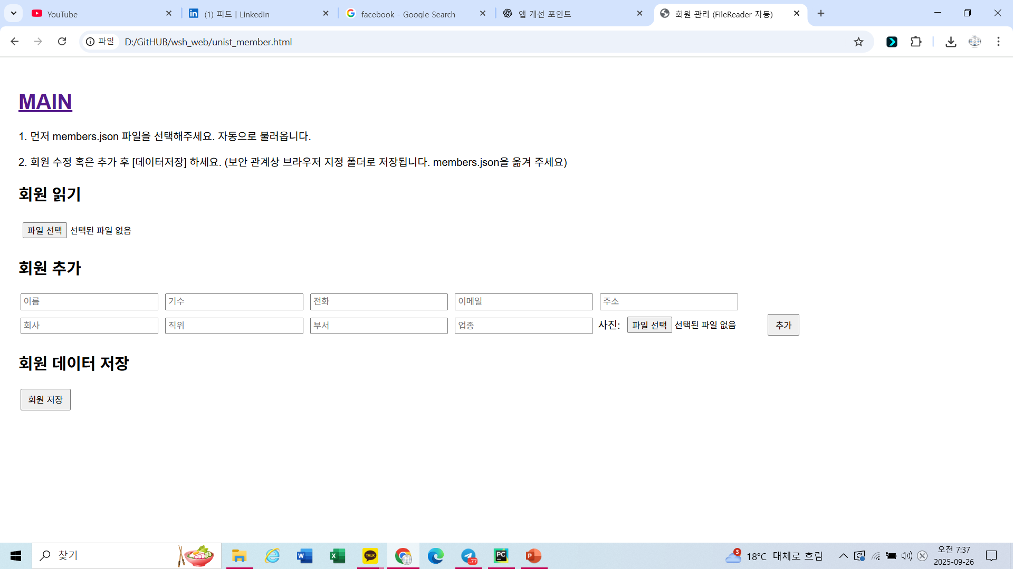
unist_member.html
members.json 선택
members.json 저장
다운로드 후 파일을 옮겨야 한다

